Slide 1
Lab5 Notes
zjx@ustc.edu.cn
2019.5.9

Slide 2
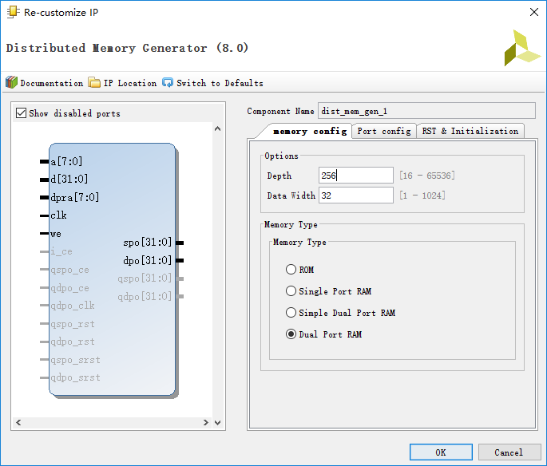
分布式双端口存储器
CPU端口
a: 读/写地址
d: 写数据
spo：读数据
调试端口
dpra: 读地址
dpo：读数据

Slide 3
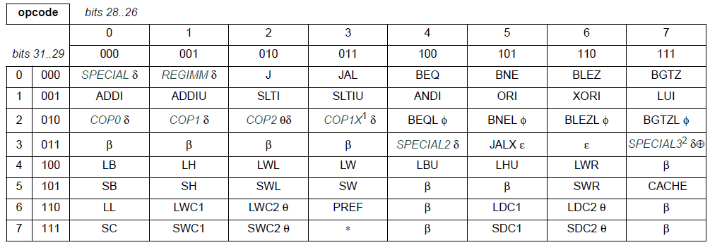
Encoding of the Opcode Field

Slide 4
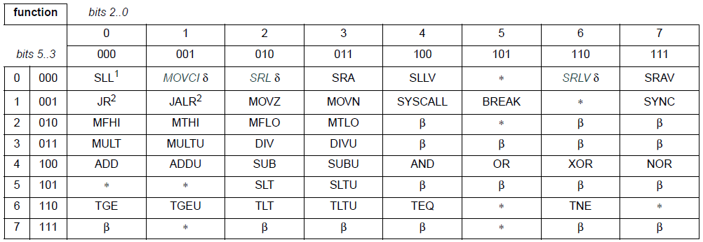
SPECIAL Opcode Encoding of Function Field

Slide 5
测试代码
j _start
.data
.word 0,8,1,6,0xfffffff8,1,3,5,0 #编译成机器码时编译器会在前面多加个0
_start:
addi $t0,$0,3 #t0=3
addi $t1,$0,5 #t1=5
addi $t2,$0,1 #t2=1
add $s0,$t1,$t0 #s0=t1+t0=8 测试add指令 正确继续执行
lw $s1,12($0
bne $s1,$s0,_fail #不正确跳到fail
……

Slide 6
测试代码（续1）
sw $t1,40($0)
lw $s1,40($0)
beq $t1,$s1,_sucess
_fail:
sw $0,8($0) #失败通过看存储器地址0x08里值，若为0则测试不通过，最初地址0x08里值为0
j _fail
_sucess:
sw $t2,8($0) #全部测试通过，存储器地址0x08里值为1
j _sucess #判断测试通过的条件是最后存储器地址0x08里值为1，说明全部通过测试

Slide 7
COE文件
memory_initialization_radix = 16;
memory_initialization_vector =
0800000b
00000000 00000000 00000008 00000001 00000006 fffffff8
00000001 00000003 00000005 00000000
20080003 20090005 200a0001
01288020
……
j _start
.word 0,8,1,6,0xfffffff8,1,3,5,0
addi $t0,$0,3 #t0=3
addi $t1,$0,5 #t1=5
addi $t2,$0,1 #t2=1
add $s0,$t1,$t0

Slide 8
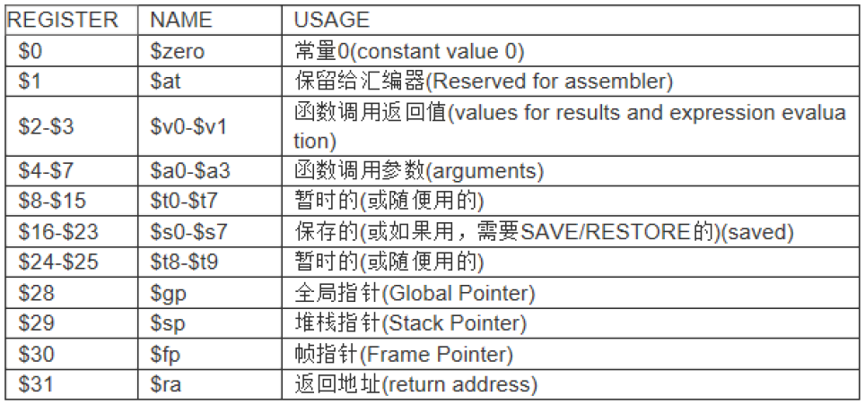
寄存器使用约定

Slide 9
The End

